Slide 1
TIẾNG VIỆT 1
Tập 2
Tuần 23
Bài 121: uân – uât

Slide 2






KHỞI ĐỘNG

Slide 3


Bài 121:
uân
uât

Slide 4
KHÁM PHÁ

Slide 5

huân chương
uân
uân
uân
huân
u
â
n
h
uân

Slide 6
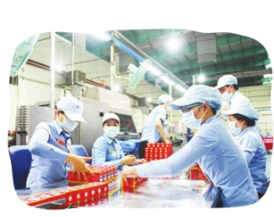
uât
sản xuất
uât
uât
xuât
u
â
t
x
uât

Slide 7
uân
uât
huân chương
sản xuất

Slide 8
So sánh
uân
uât

Slide 9


Slide 10
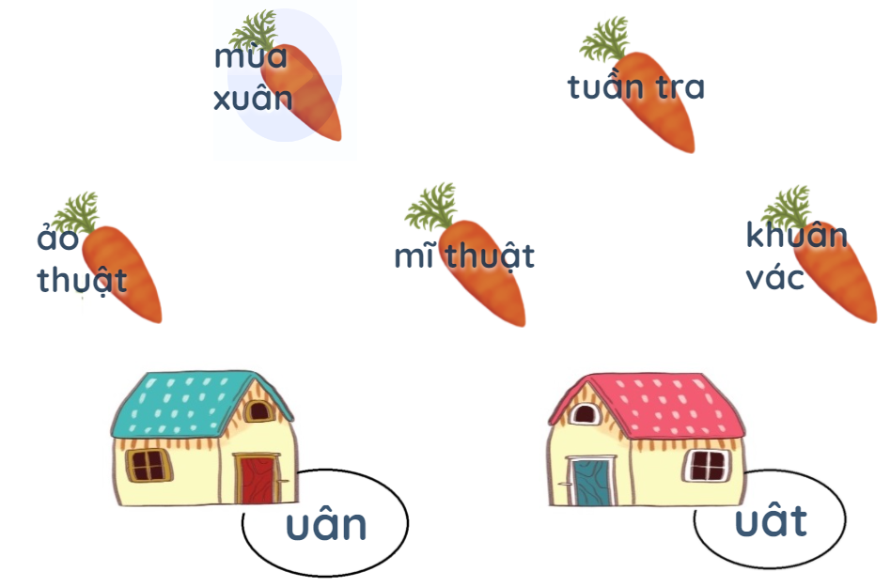

Slide 11
TẬP VIẾT

Slide 12
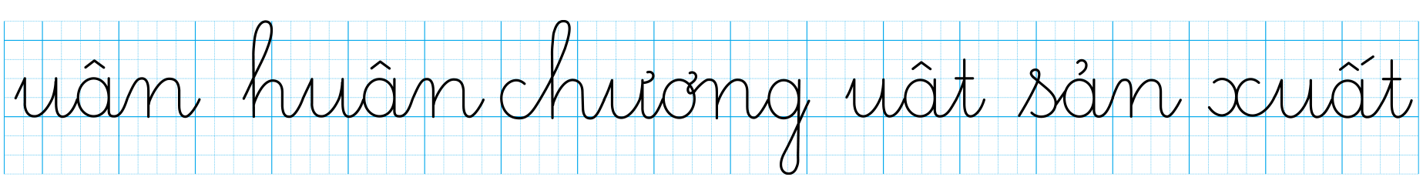
TẬP VIẾT

Slide 13

Vui lòng tải về để xem đầy đủ video

Slide 14

THƯ GIÃN
10

Slide 15
TẬP ĐỌC

Slide 16
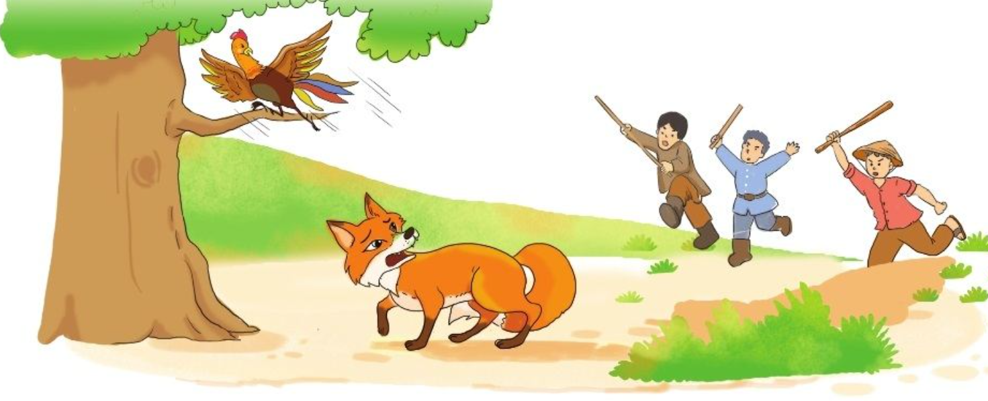

Slide 17
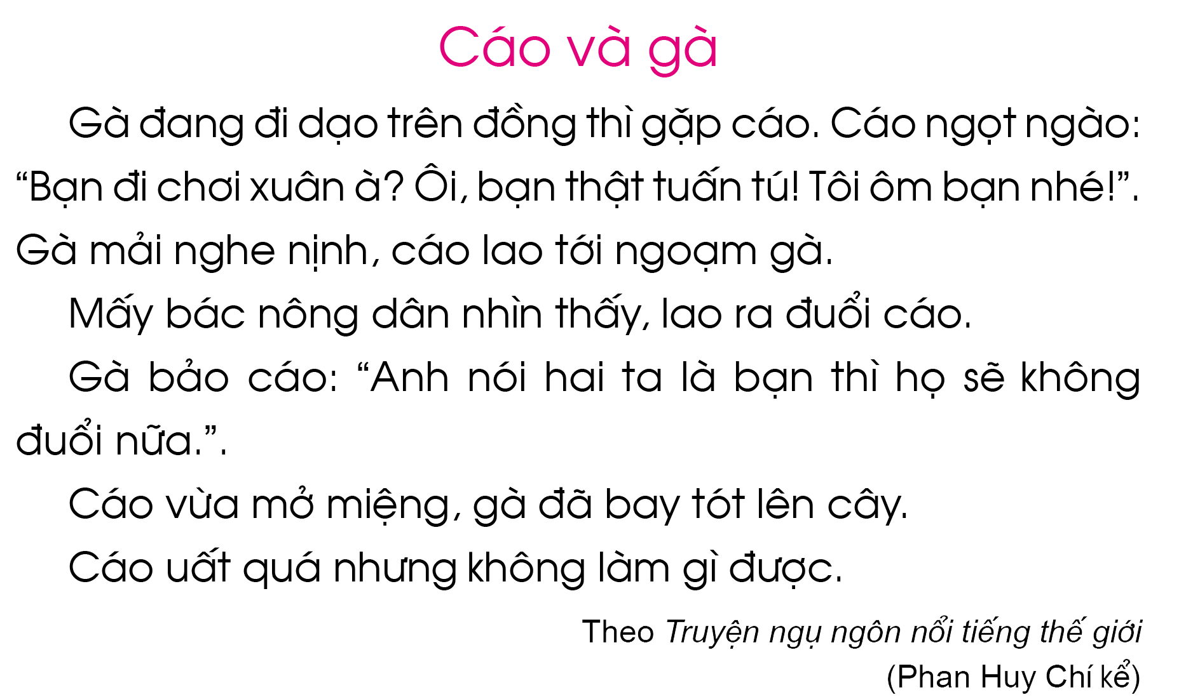

Slide 19
1
2
3
4
5
6
7
8
9
10
11

Slide 20
1
2
3

Slide 22
